Slide 1
GLBSDK设计文档

Slide 2
GlbRot
空间几何相关运算

Slide 3
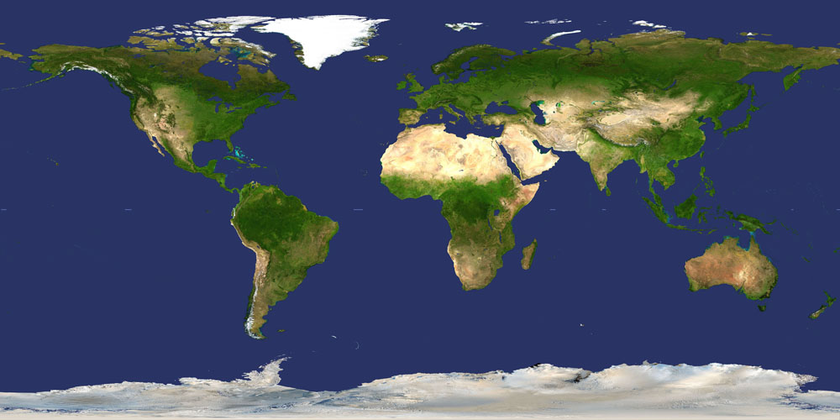
球面材质坐标系
北纬90
Latitude = +90
180度经线
Longitude = -180
180度经线
Longitude = +180
西经90
Longitude = -90
0度经线
Longitude = 0
东经90
Longitude = 90
南纬90
Latitude = -90

Slide 4
经纬度坐标系(GlbPointGeo)
与球面材质坐标是一一对应的
北纬90
Latitude = +90
东经90
Longitude = 90
180度经线
Longitude = +180
0度经线
Longitude = 0
西经90
Longitude = -90
南纬90
Latitude = -90

Slide 5
直角坐标系（GlbPoint3d）
Y
X
Z

Slide 6
圆饼坐标系（GlbPoint2d）
与屏幕坐标是一一对应的
Y
Y
X
X
斜视
俯视

Slide 7
圆饼坐标与屏幕坐标的对应
圆饼坐标（白色）
屏幕坐标（绿色）
(0,0)
Y
(1024,0)
(0,1)
(-1,0)
X
(0,0)
(1,0)
(0,-1)
(0,768)
(1024,768)

Slide 8

坐标转换（及其逆变换）
直角坐标系内的旋转
glbGlobePoint2ScreenPoint
glbScreenPoint2GlobePoint
Y
Y
glbPointGeo2PointRect
glbPointRect2PointRound
X
X
glbPointRect2PointGeo
glbPointRound2PointRect
Z
球面材质坐标系
（经纬度坐标系）
直角坐标系
圆饼坐标系

Slide 9
经纬度坐标 VS 直角坐标
经纬度坐标 转换为直角坐标
glbPointGeo2PointRect
直角坐标转换为经纬度坐标
glbPointRect2PointGeo

Slide 10
直角坐标的旋转
直角坐标的旋转
glbGlobePoint2ScreenPoint
直角坐标的逆旋转
glbScreenPoint2GlobePoint

Slide 11
直角坐标 VS 圆饼坐标
直角坐标转换为圆饼坐标
glbPointRect2PointRound
圆饼坐标转换为直角坐标
glbPointRound2PointRect

Slide 12
球面上任意两点间的旋转轴和转角
球面上两点间的旋转角度
glbAngleBetweenPoints
球面上两点间的旋转轴
glbPivotBetweenPoints

Slide 13
计算球面上任意曲线的长度
将曲线划分成足够多的段，使每一段可以近似的用直线表示，计算每一段的长度，并求和
球面上两点间的距离为
所以曲线的长度为

Slide 14
计算球面上封闭曲线的面积
将曲线划分成足够多的段，使每一段可以近似的用直线表示，计算相邻两段的转角，则封闭曲线的面积为
但此公式计算的面积和曲线的方向是顺时针还是逆时针有关，为了消除这种关系，在计算面积后还需要判断结果是否大于整个球面面积的一半，若大于一般，则需要使用球面面积减去Area得到真实的面积

Slide 15
GlbCore
包含了显示输出，触摸点输入等功能

Slide 16
分片贴图
将材质分割成小面片(可以是矩形,也可以是三角形),计算小面片顶点在圆饼坐标系下的坐标,将面片的边近似为直线,以减少计算量
Y
Y
直角坐标的旋转
X
X
Z
球面材质坐标系
（经纬度坐标系）
直角坐标系
圆饼坐标系

Slide 17
分片贴图的特殊情况
在靠近直角坐标南极点（0，-1，0）的位置，小面片转换到圆饼坐标后会有非常大的形变，这时小面片的边已经不再适合近似为直线。此时，程序会判断小面片的边长是否大于某一阈值，如果大于阈值，则不显示该面片

Slide 18
点击映射
触摸点击（或鼠标点击）最先映射到屏幕坐标，也就是圆饼坐标。这一坐标可以转化为直角坐标，进而转化为经纬度坐标
Y
Y
直角坐标的旋转
X
X
Z
球面材质坐标系
（经纬度坐标系）
直角坐标系
圆饼坐标系

Slide 19
投影鱼眼镜头畸变校正
Y
X
鱼眼镜头投影
赤道位置错误
纬度等间距
glbDistortRadius
glbUnDistortRadius
Y
X
鱼眼镜头投影
赤道位置正确
纬度不等间距

